Slide 1
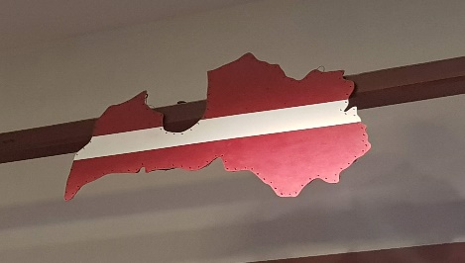
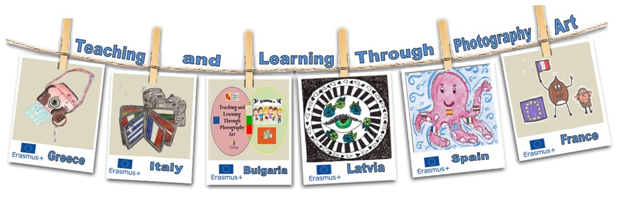
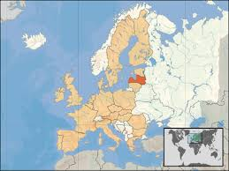
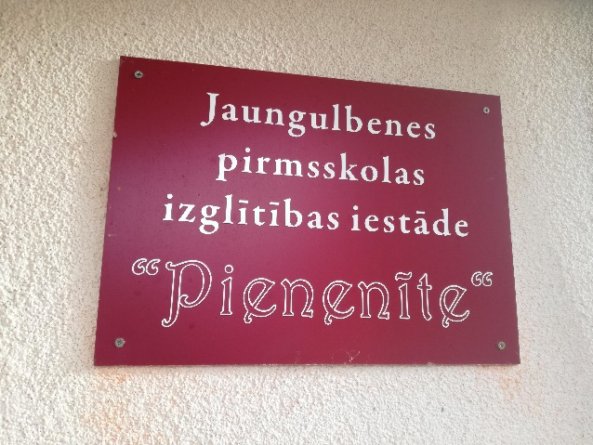
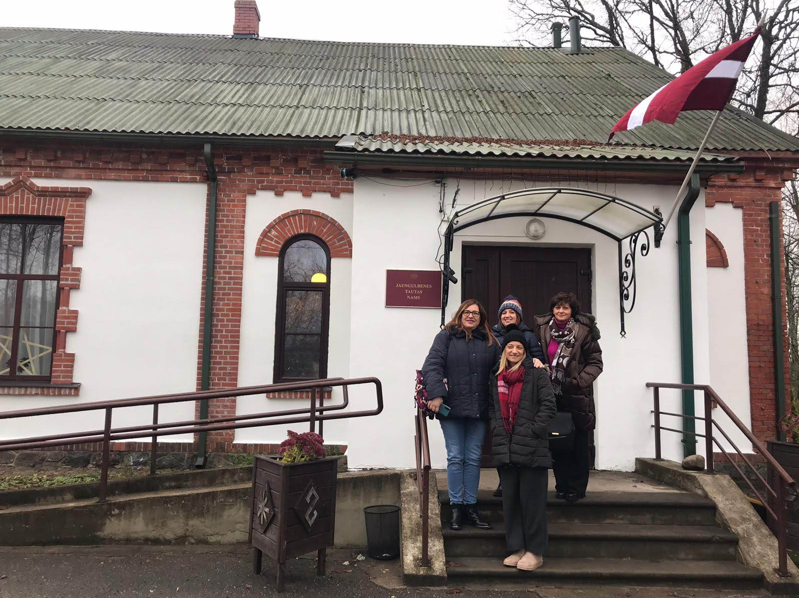
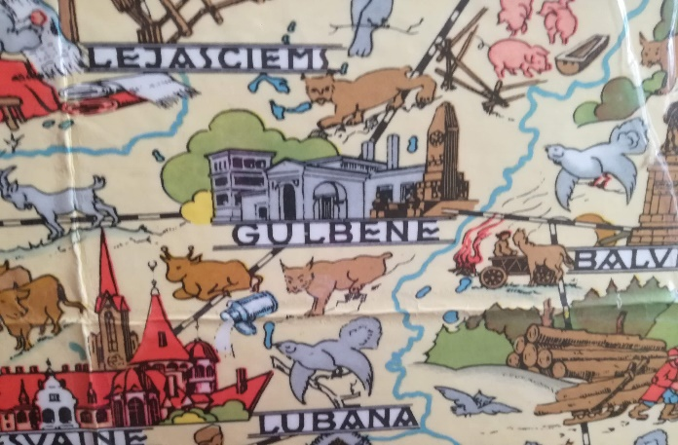
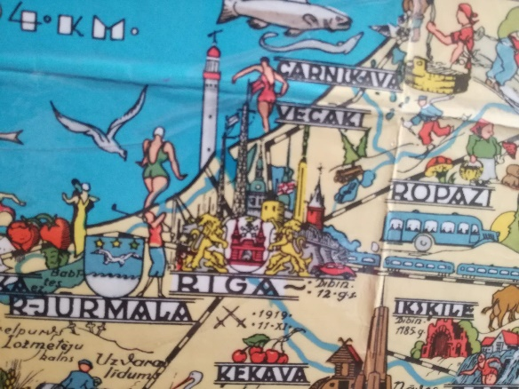
4th Transnational Meeting
in Gulbītis, LATVIA
11- 15 November 2019

Slide 2
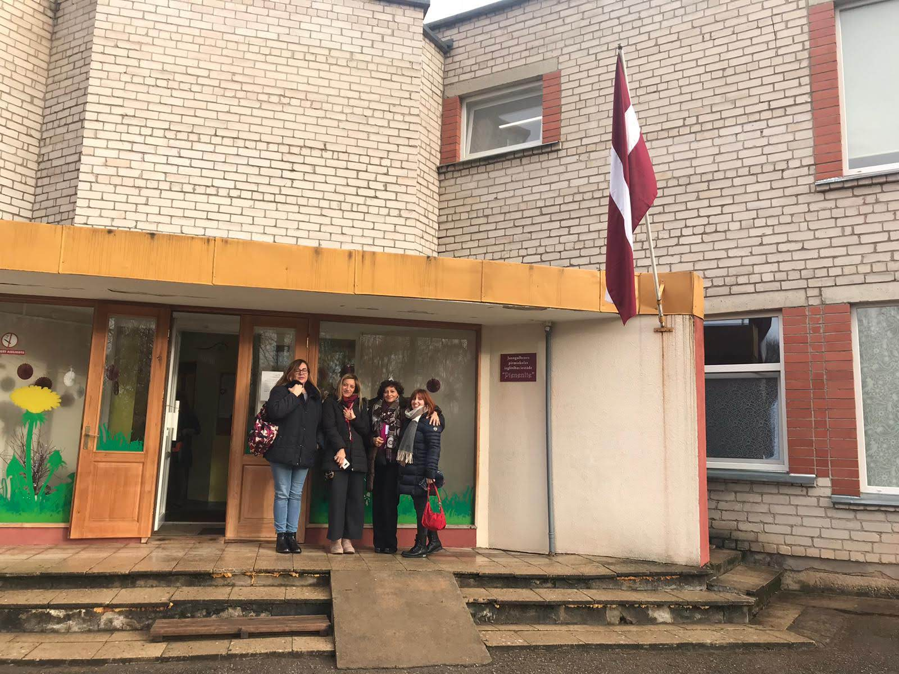
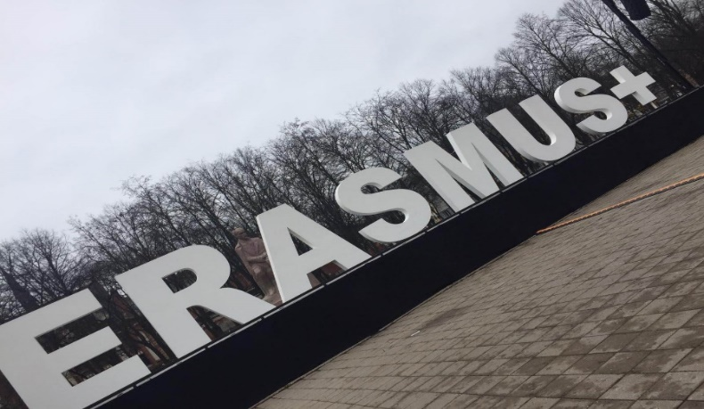
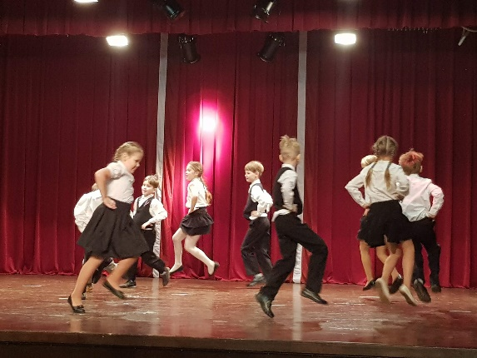
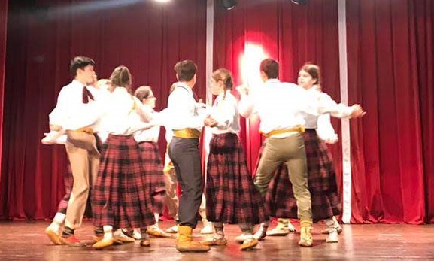
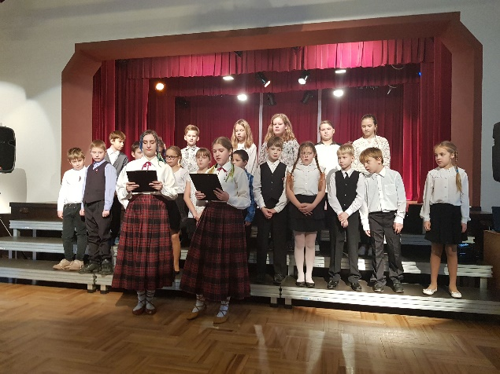
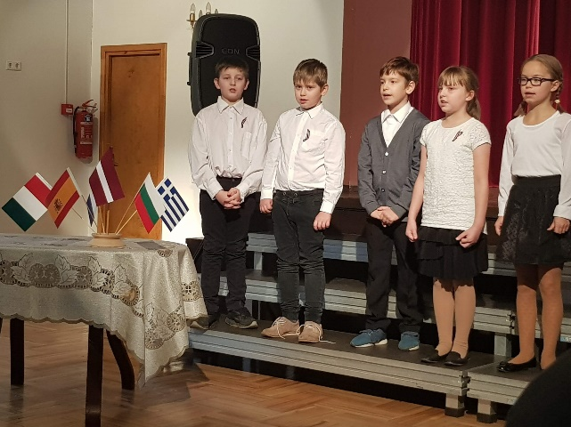
Erasmus Project
« Teaching and Learning
through Photography Art »
in Latvia

Slide 3
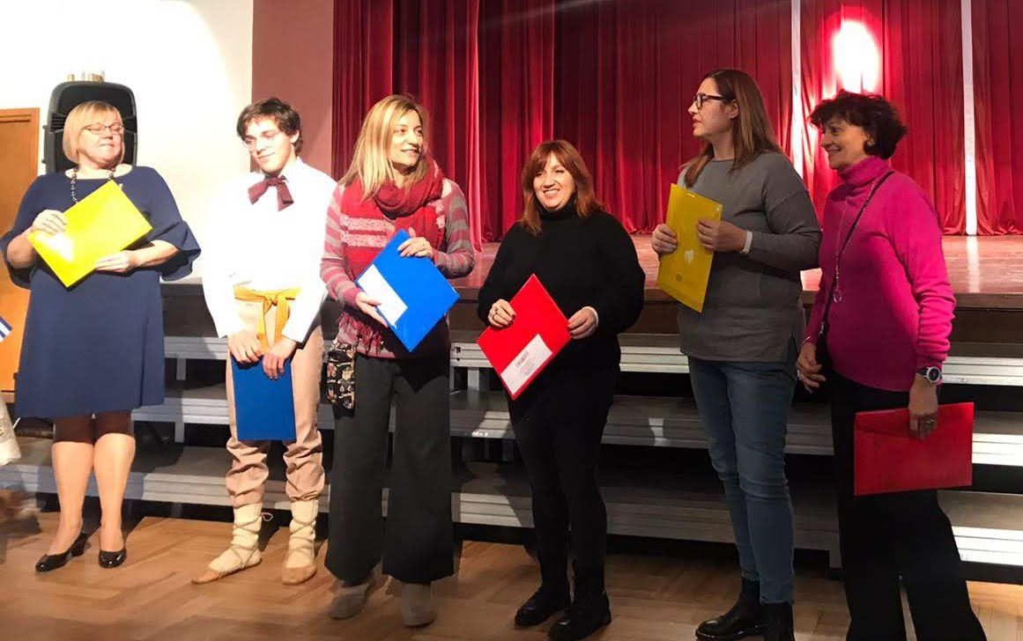
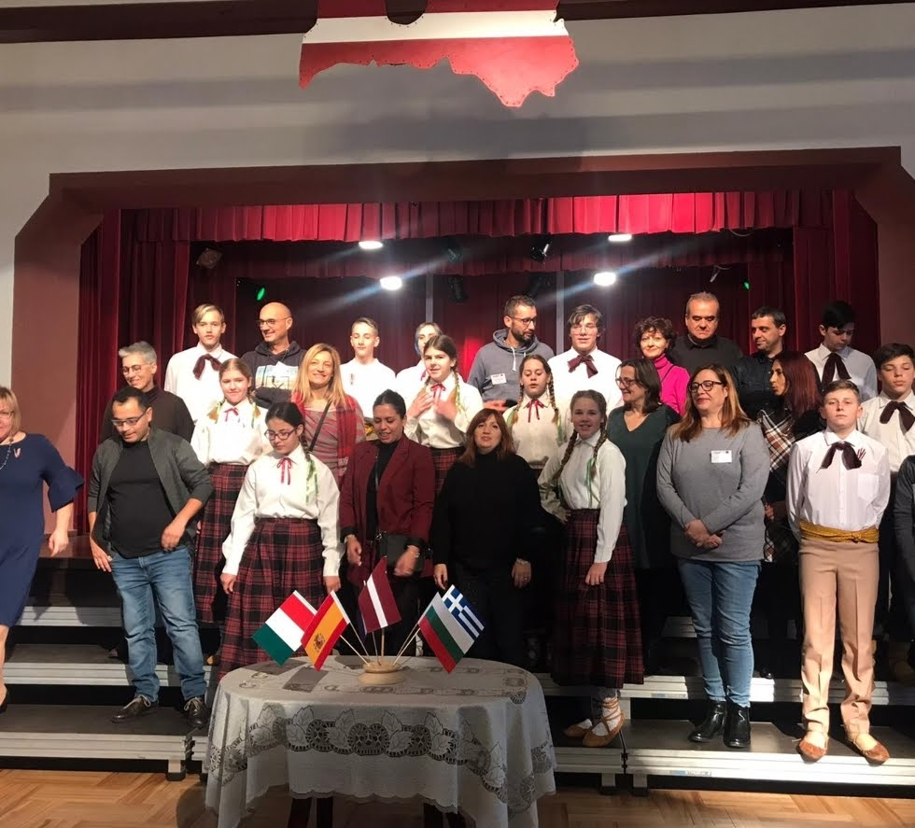
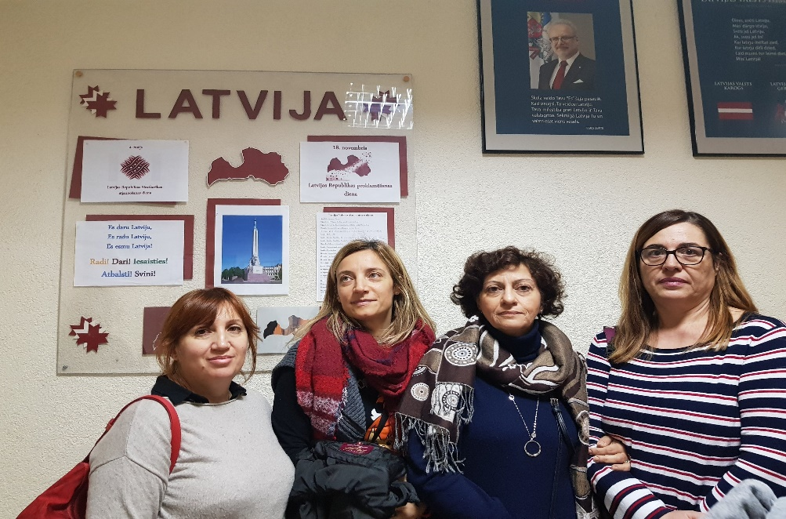
L’accoglienza nella Scuola di
GULBENE (LV)

Slide 4
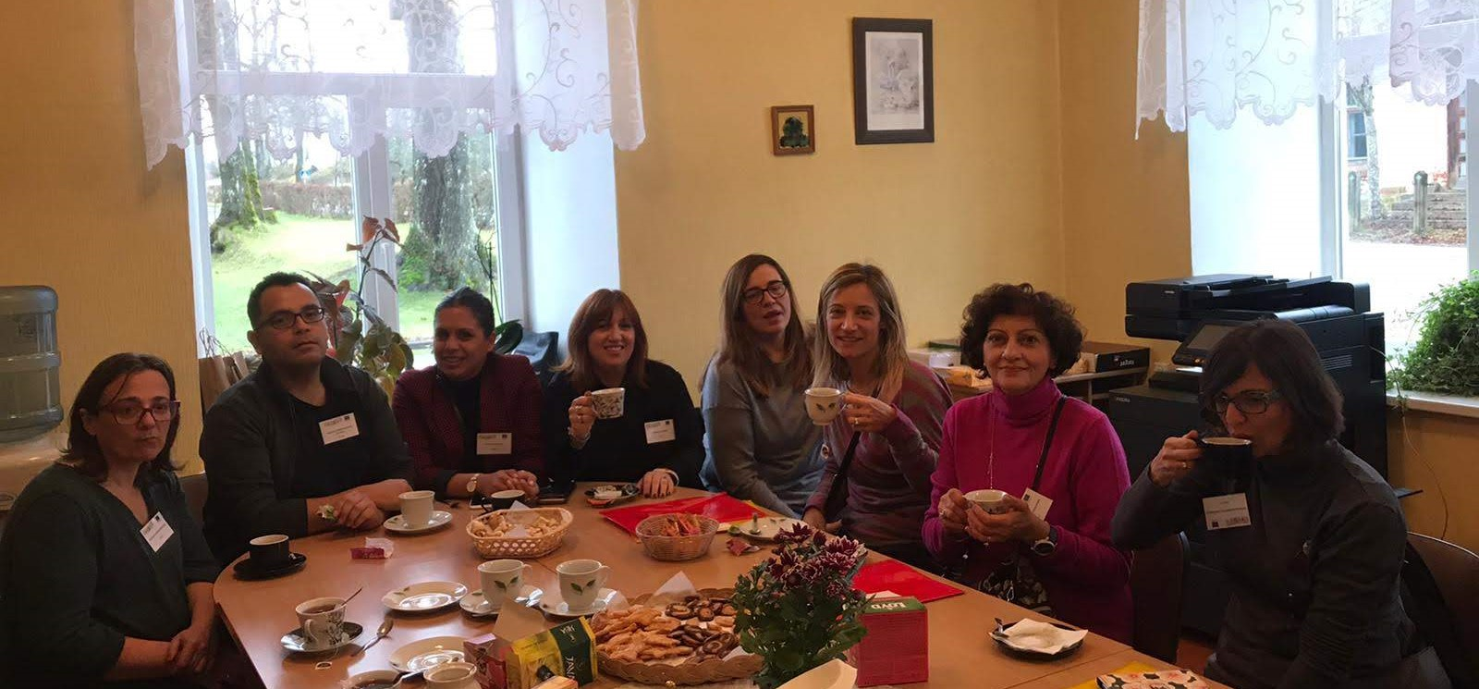
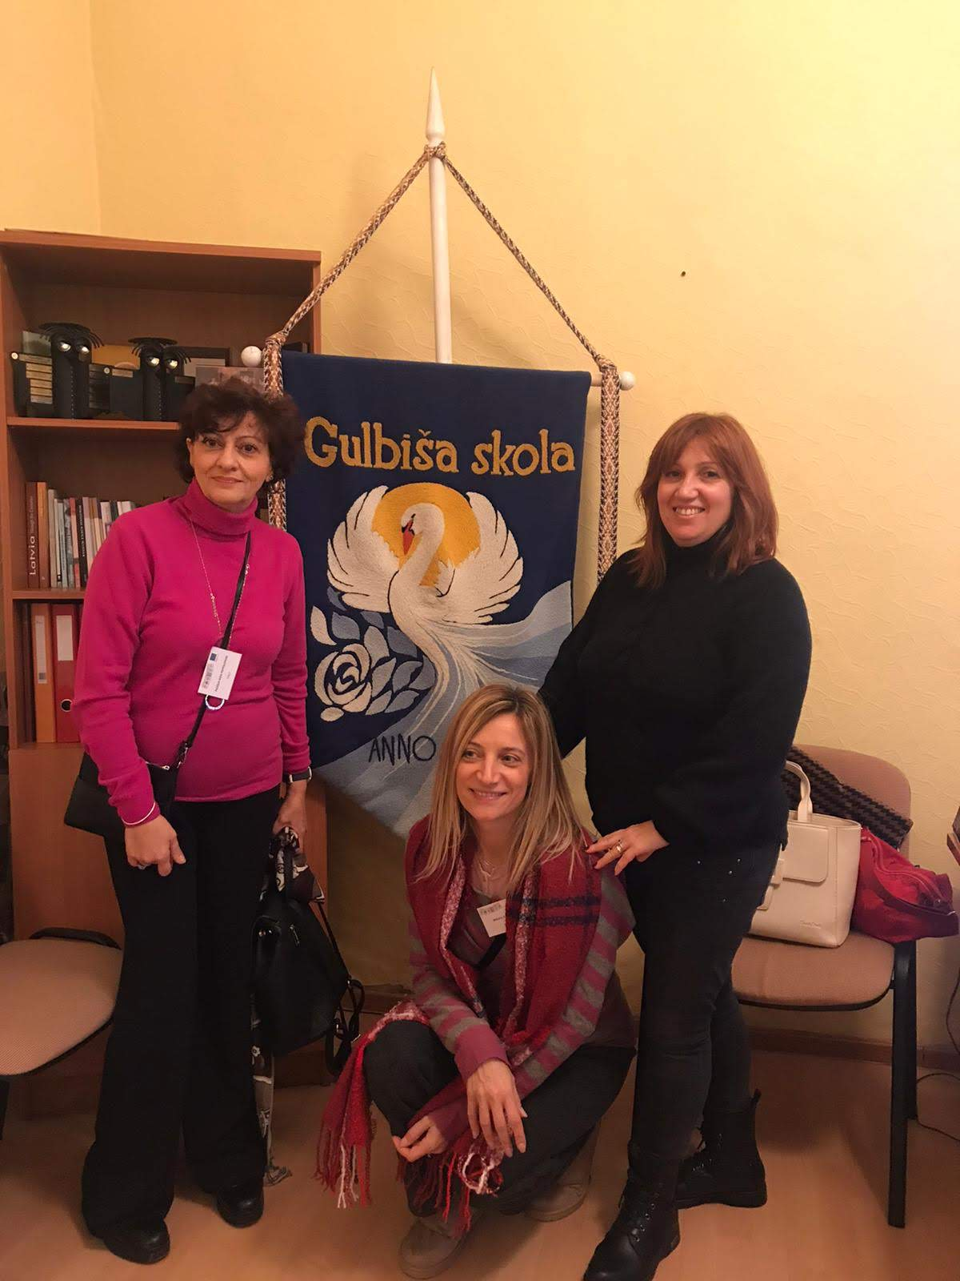
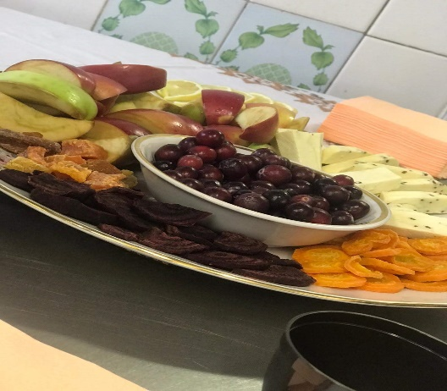
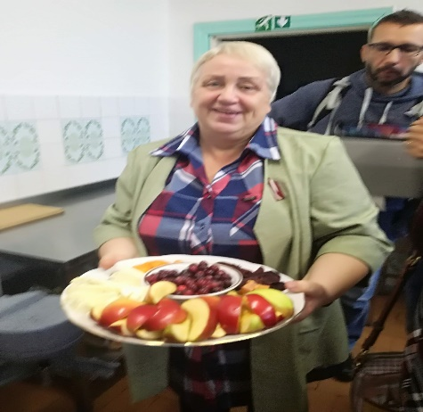
L’incontro informale in sala docenti

Slide 5
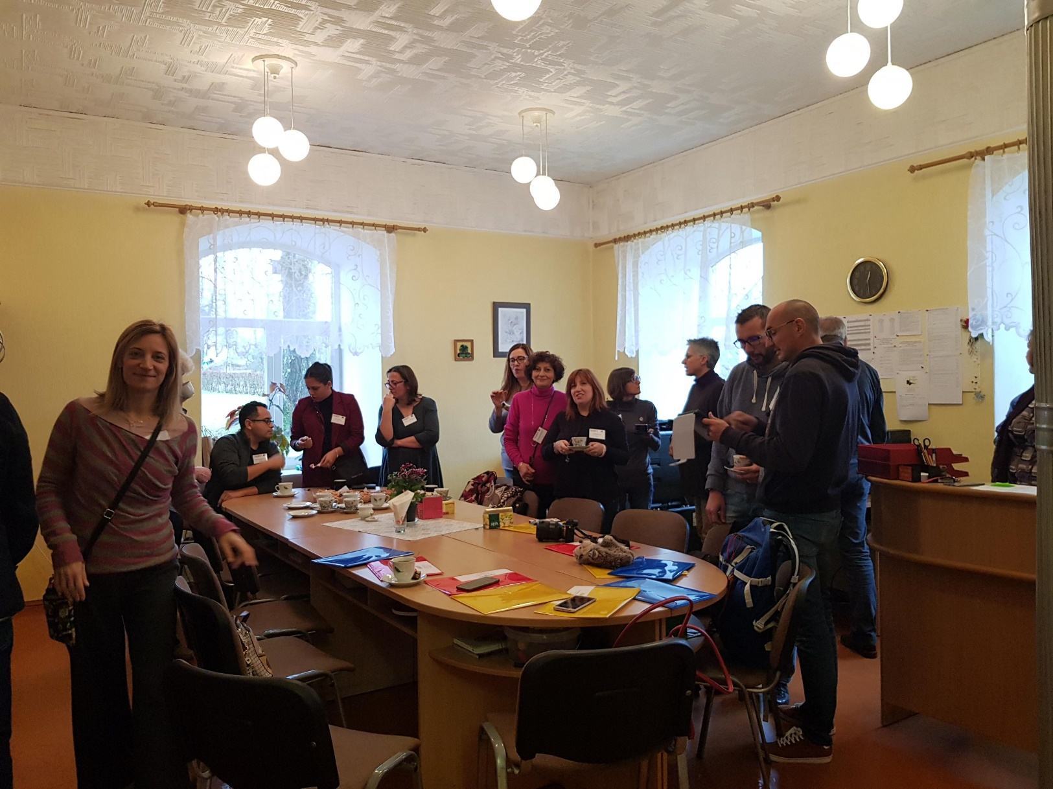
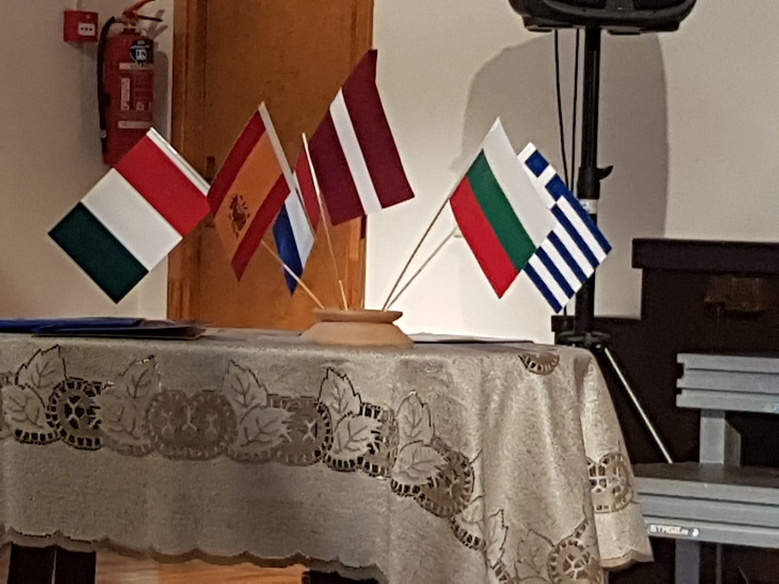
L’organizzazione dei lavori

Slide 6
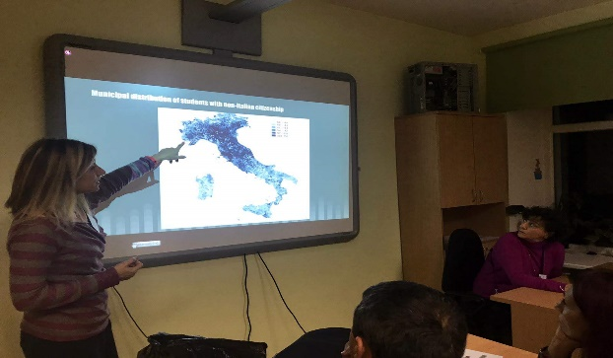
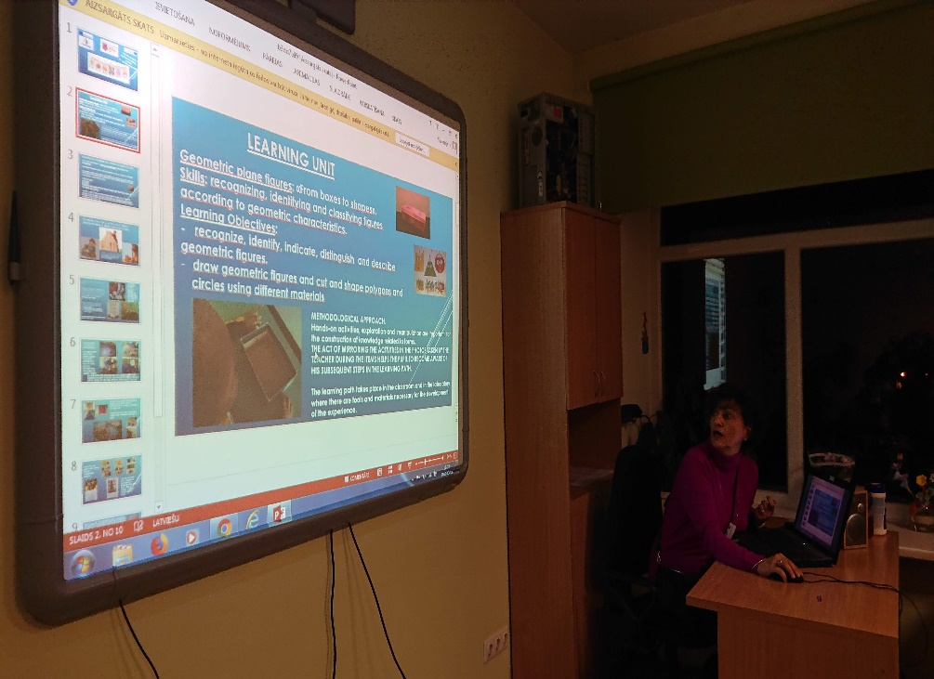
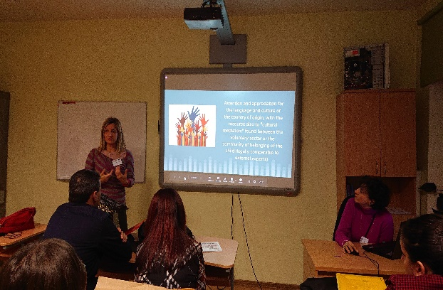
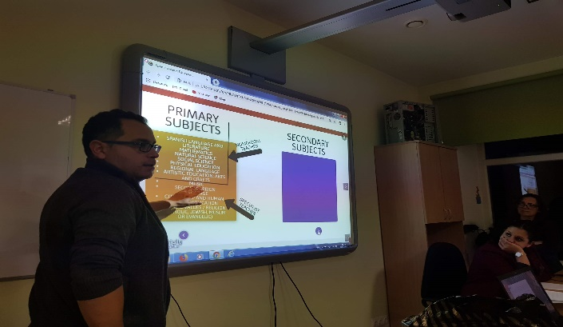
Le presentazioni
dei lavori dei docenti
Sistemi e ordinamenti scolastici Europei a confronto.
I docenti discutono e scambiano opinioni e informazioni sulla organizzazione dei percorsi educativi dei Paesi coinvolti nel progetto.
I docenti presentano un itinerario didattico relativo alla integrazione alunni con disabilità o con difficoltà di apprendimento. La fotocamera e’ lo strumento e la fotografia e’ la strategia.

Slide 7
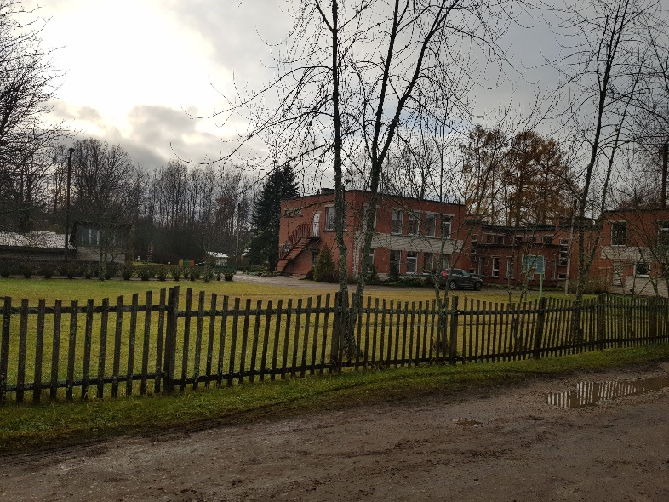
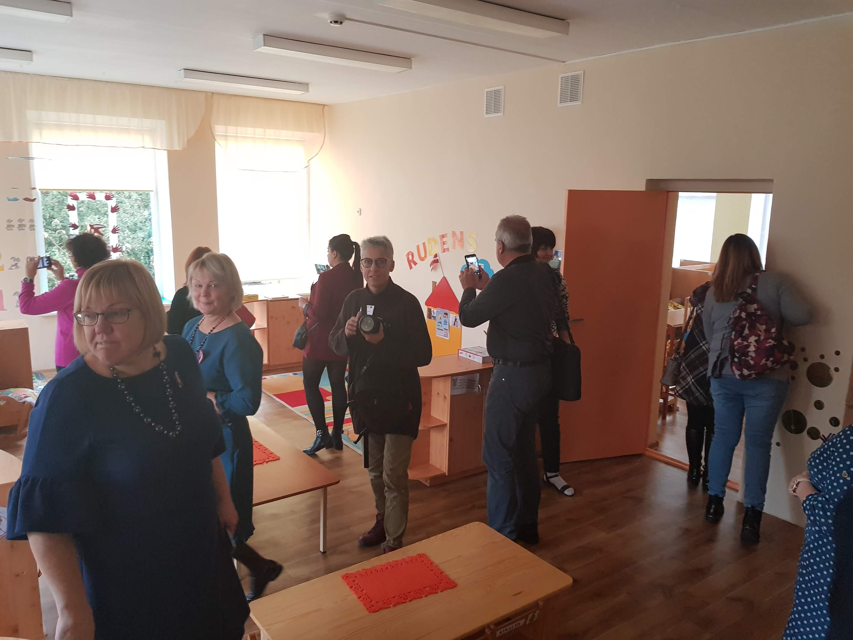
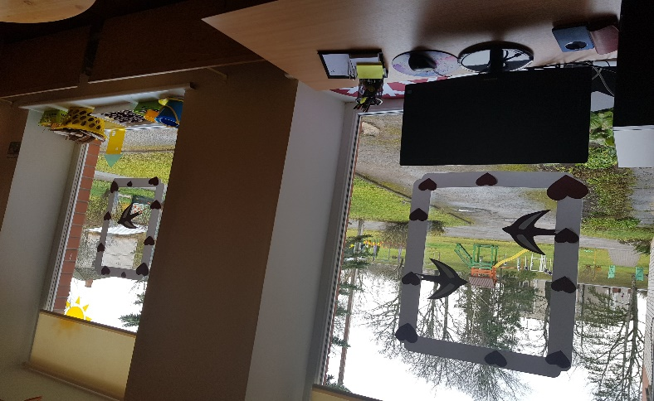
Il sistema 0-6 anni
e la Scuola dell’Infanzia di
Gulbene

Slide 8
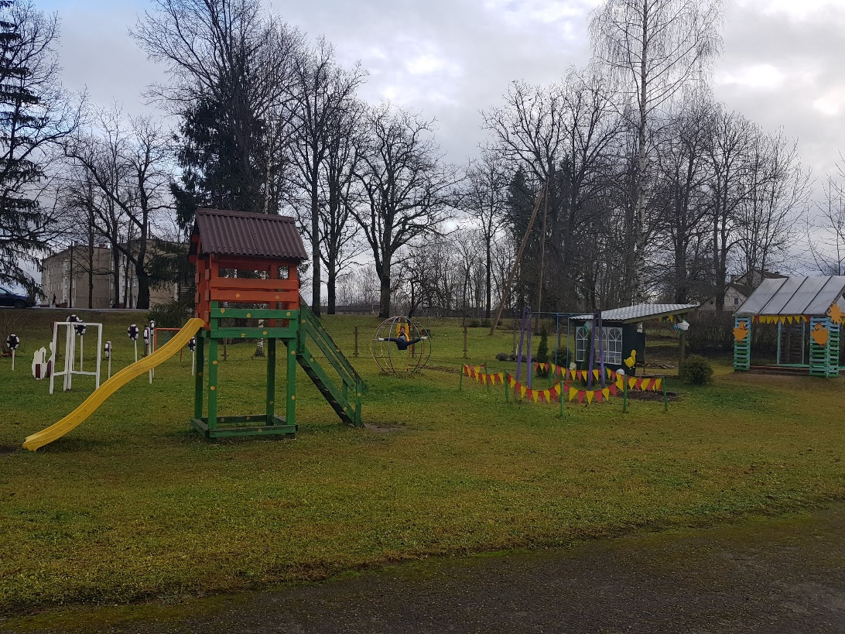
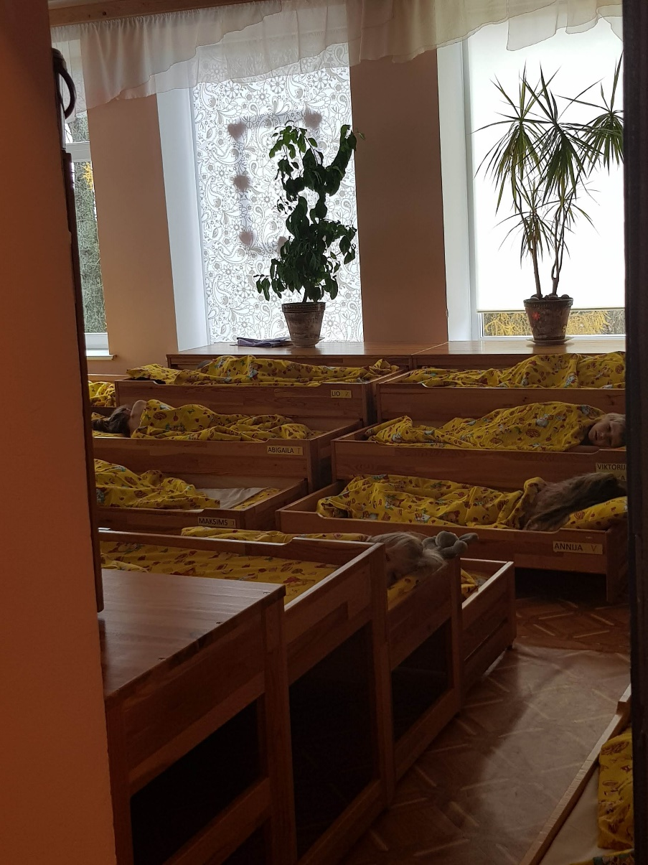
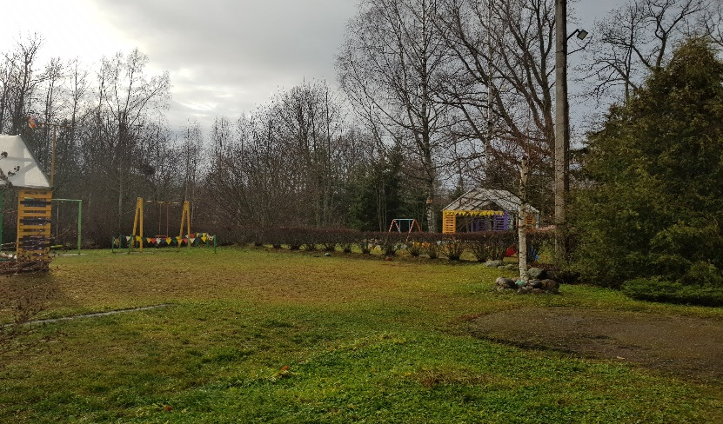
I bambini sono accolti sin dal primo anno di età e trascorrono la giornata svolgendo numerose attività dalle 7.00 alle 19.00.
I più piccoli riposano dopo il pranzo.
Un ampio «playground» ospita gli alunni per i giochi nel bosco, dinanzi alla scuola

Slide 9
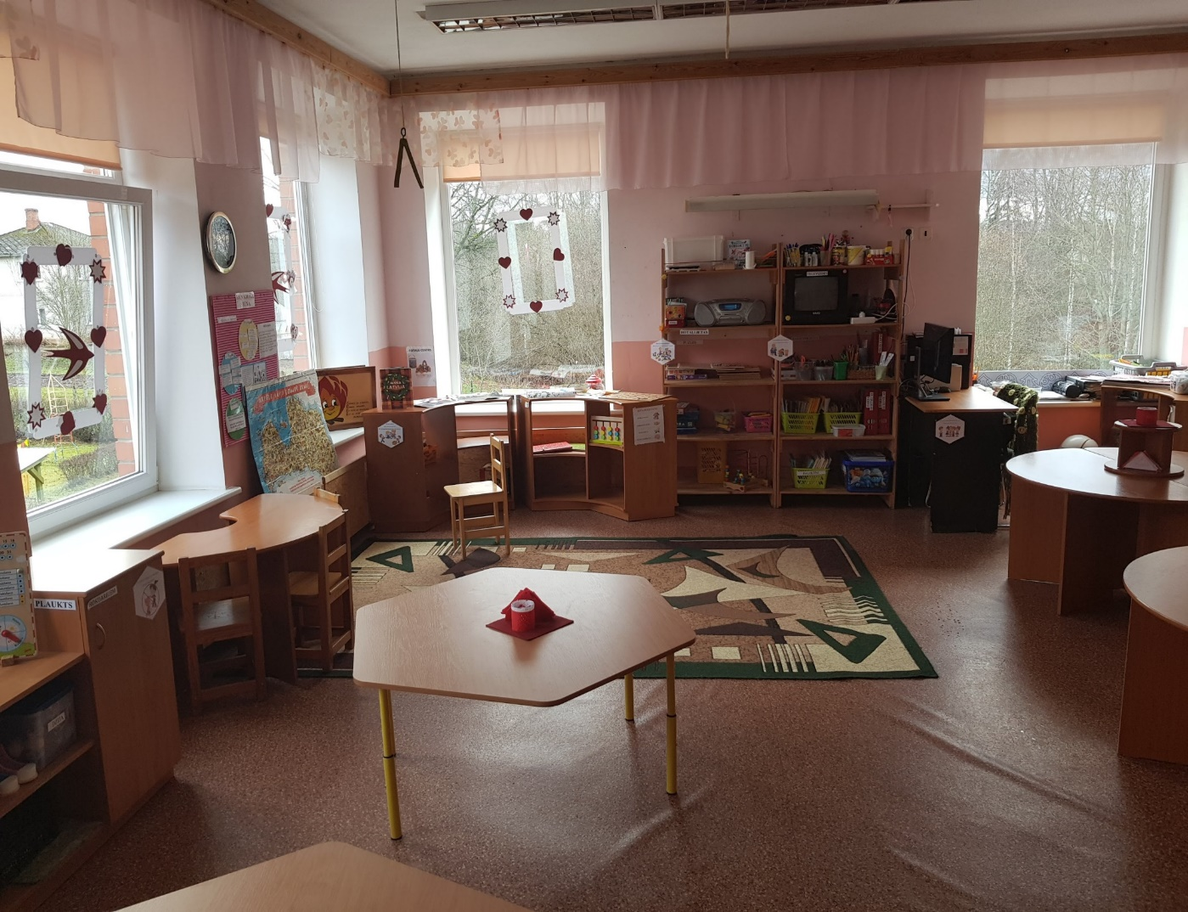
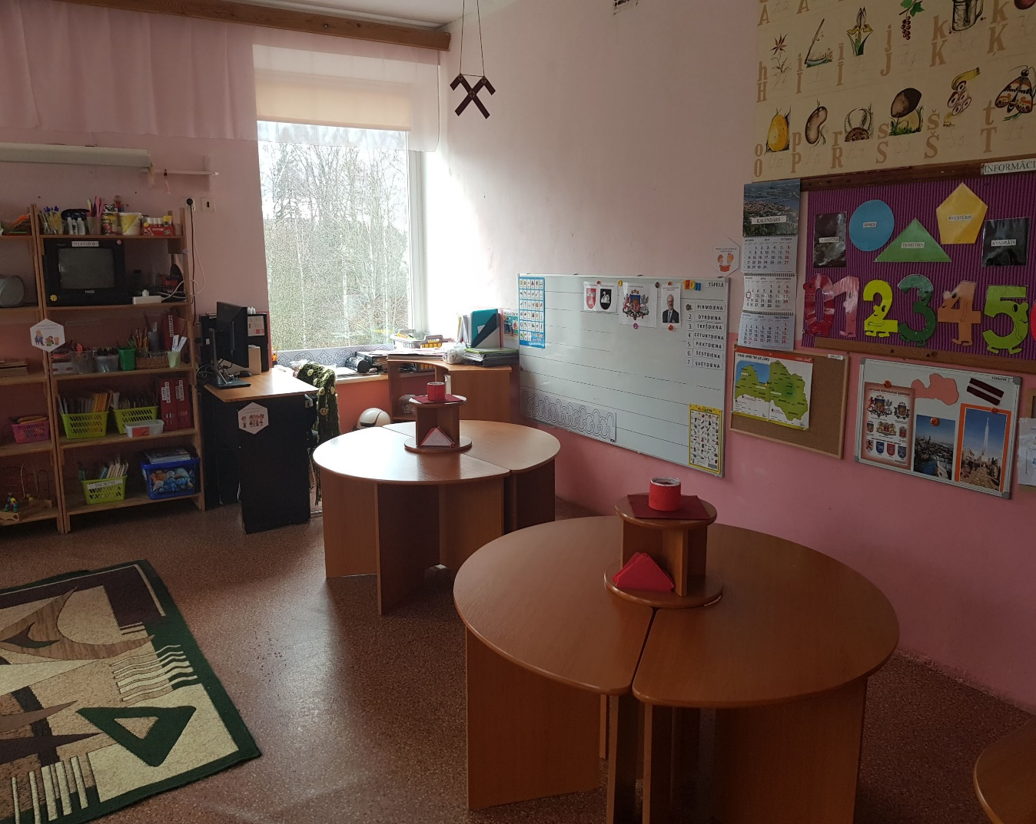
Le aule della Scuola dell’Infanzia

Slide 10
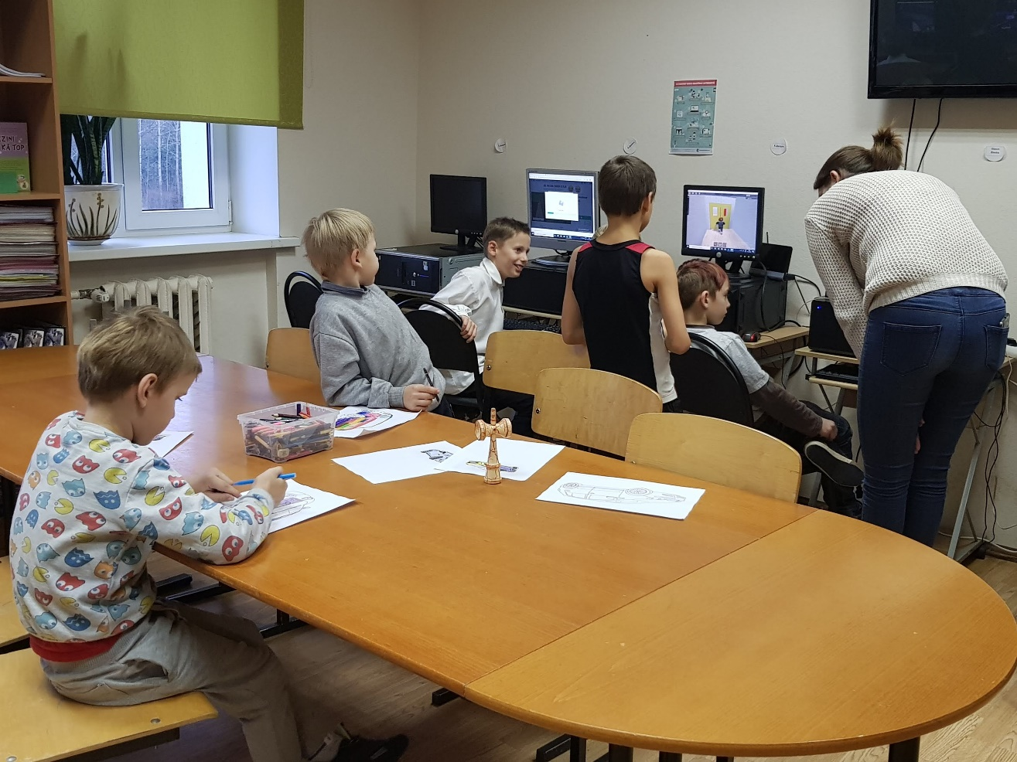
Il sistema scolastico della Lettonia
prevede le scuole speciali per alunni in difficoltà
di apprendimento
Equipe psico-pedagogiche, logopedisti, esperti ABA e personale sanitario curano gli alunni con disabilità gravi e medie o con bisogni educativi speciali.
Le strutture prevedono spazi comuni attrezzati, laboratori, palestre e dormitori.
I bambini e i ragazzi sono avviati allo svolgimento di attività lavorative consone alle proprie attitudini.

Slide 11
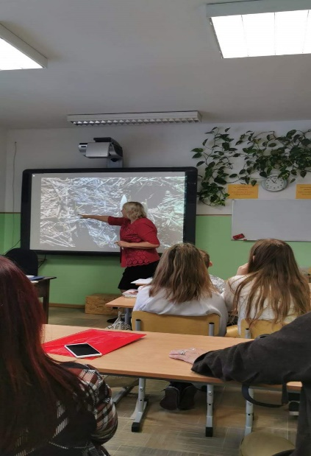
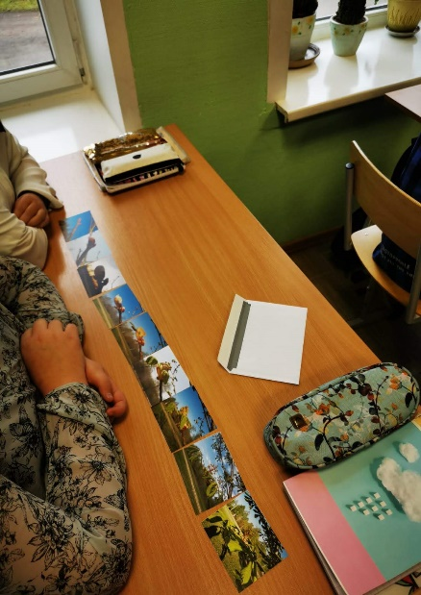
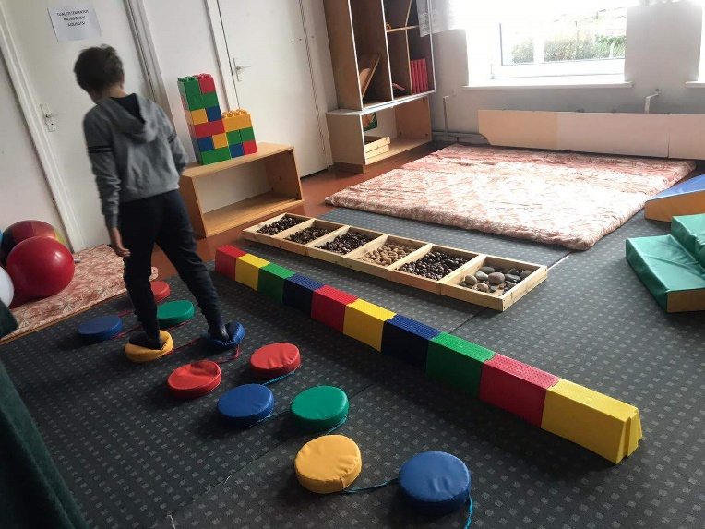
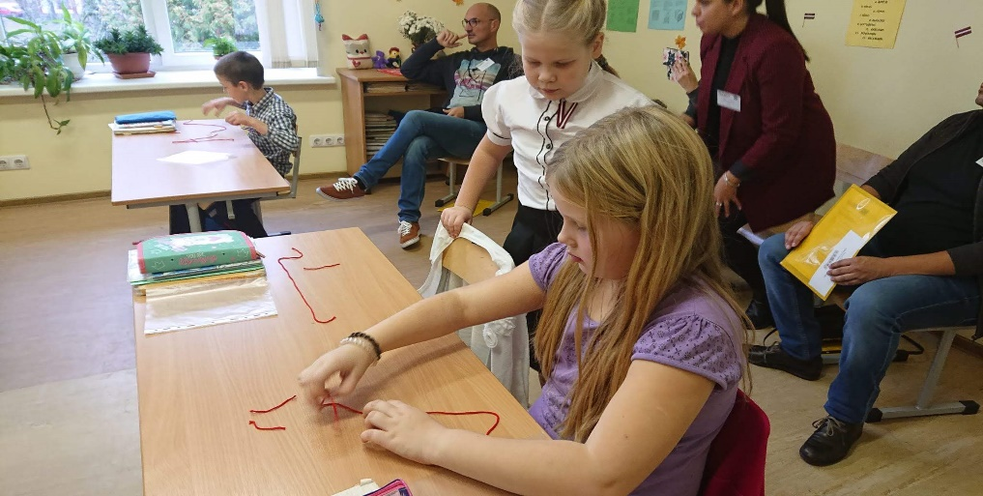
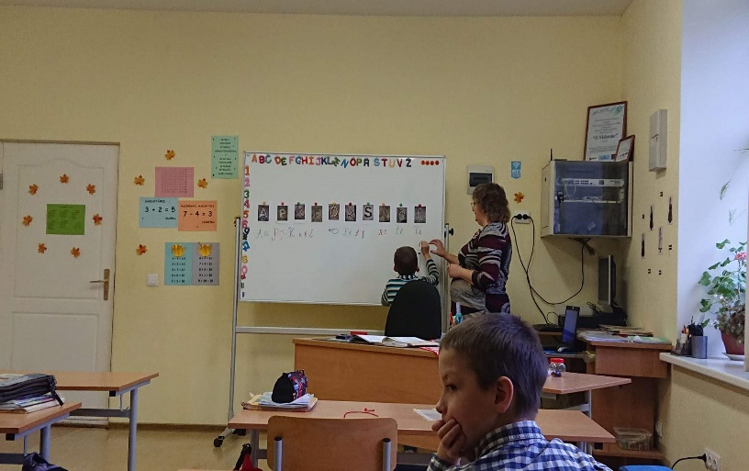
La Scuola di base di Gulbene
dalla classe I alla IX
La scuola e’ un ambiente educativo accogliente e familiare con laboratori e spazi comuni attrezzati in modo semplice ed efficace.
Le aule sono dotate di LIM, computer e collegamento internet fruiti quotidianamente da docenti e alunni.
I docenti stimolano gli alunni attraverso una metodologia costruttivista orientandoli nei percorsi di ricerca e nelle attività laboratoriali

Slide 12
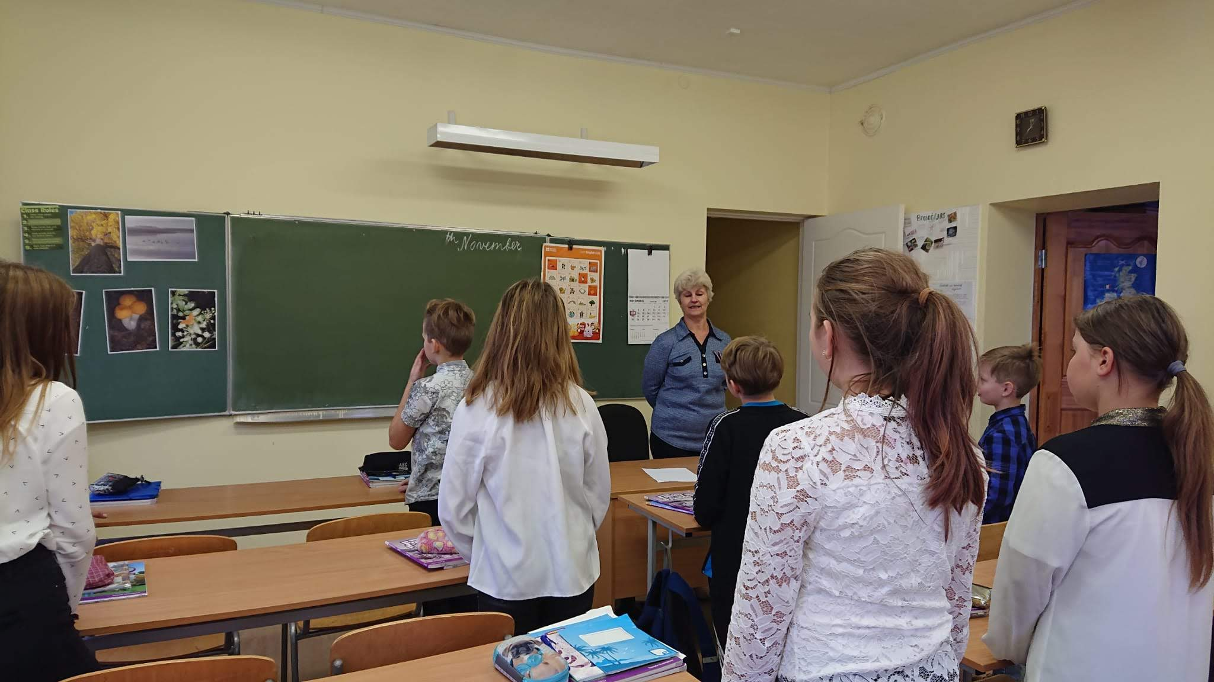
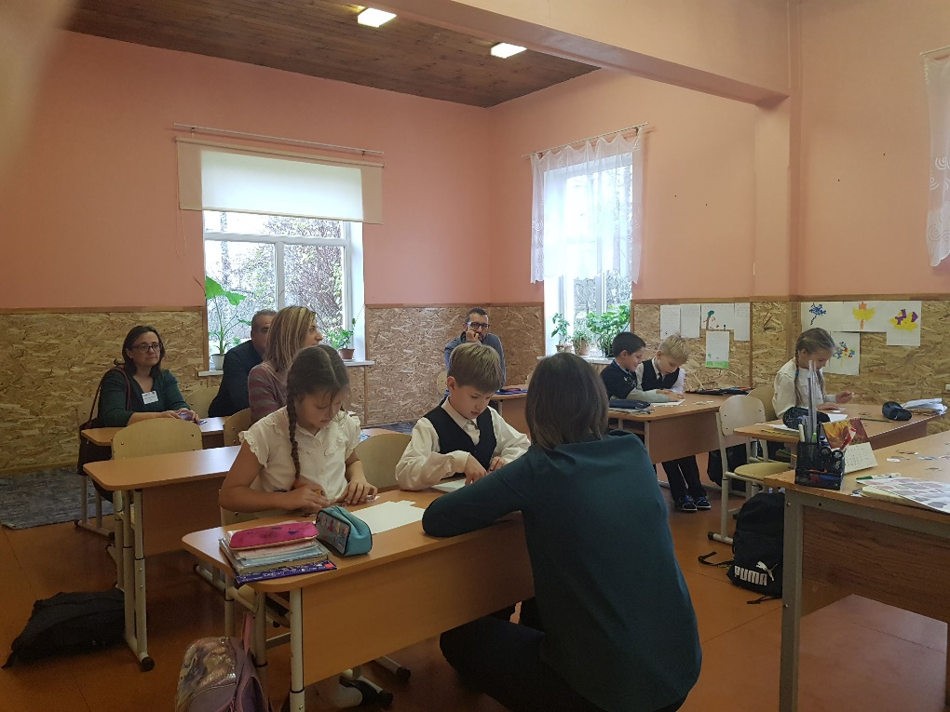
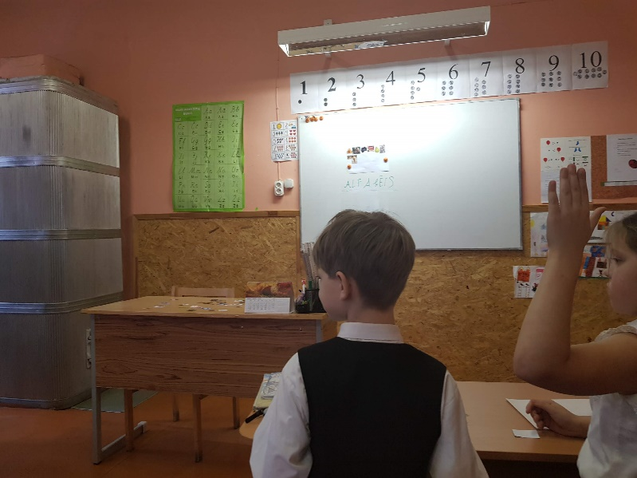
Le aule ospitano pochi alunni per classe e l’atmosfera è collaborativa e distesa,….ma…
tutti si alzano in piedi in segno di saluto prima dell’inizio della lezione.
Gli studenti intervengono per alzata di mano, rispettando il turno di parola.

Slide 13
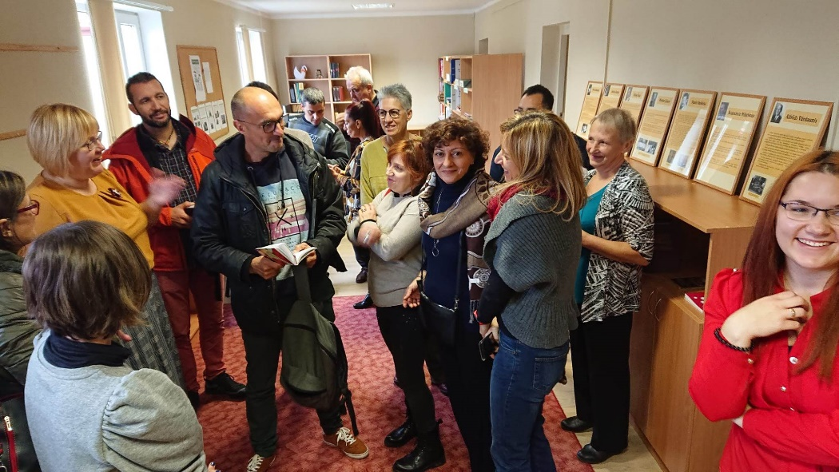
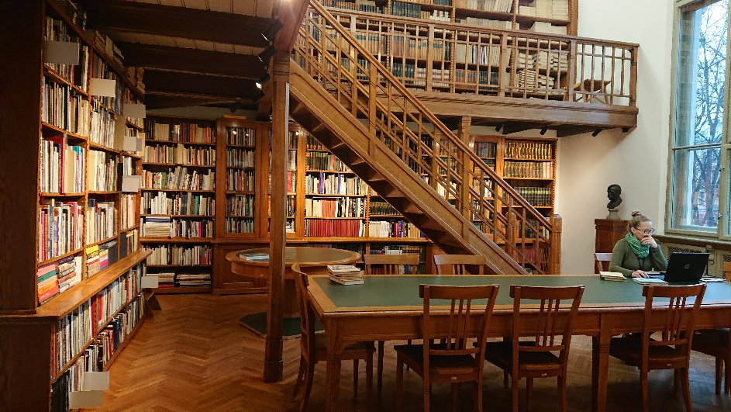
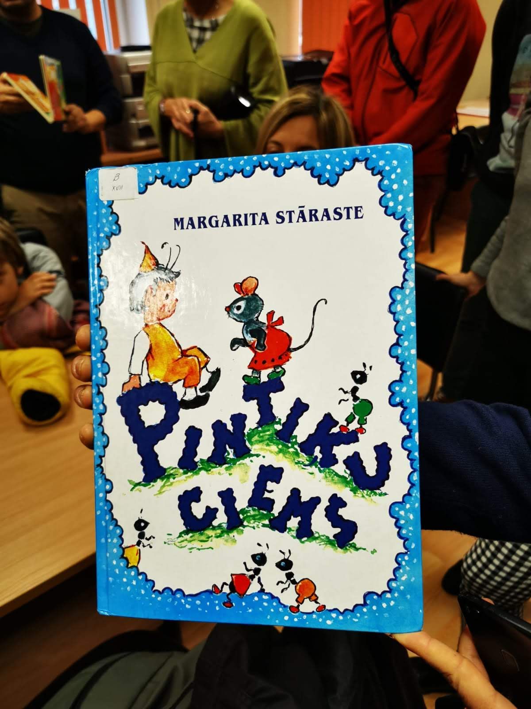
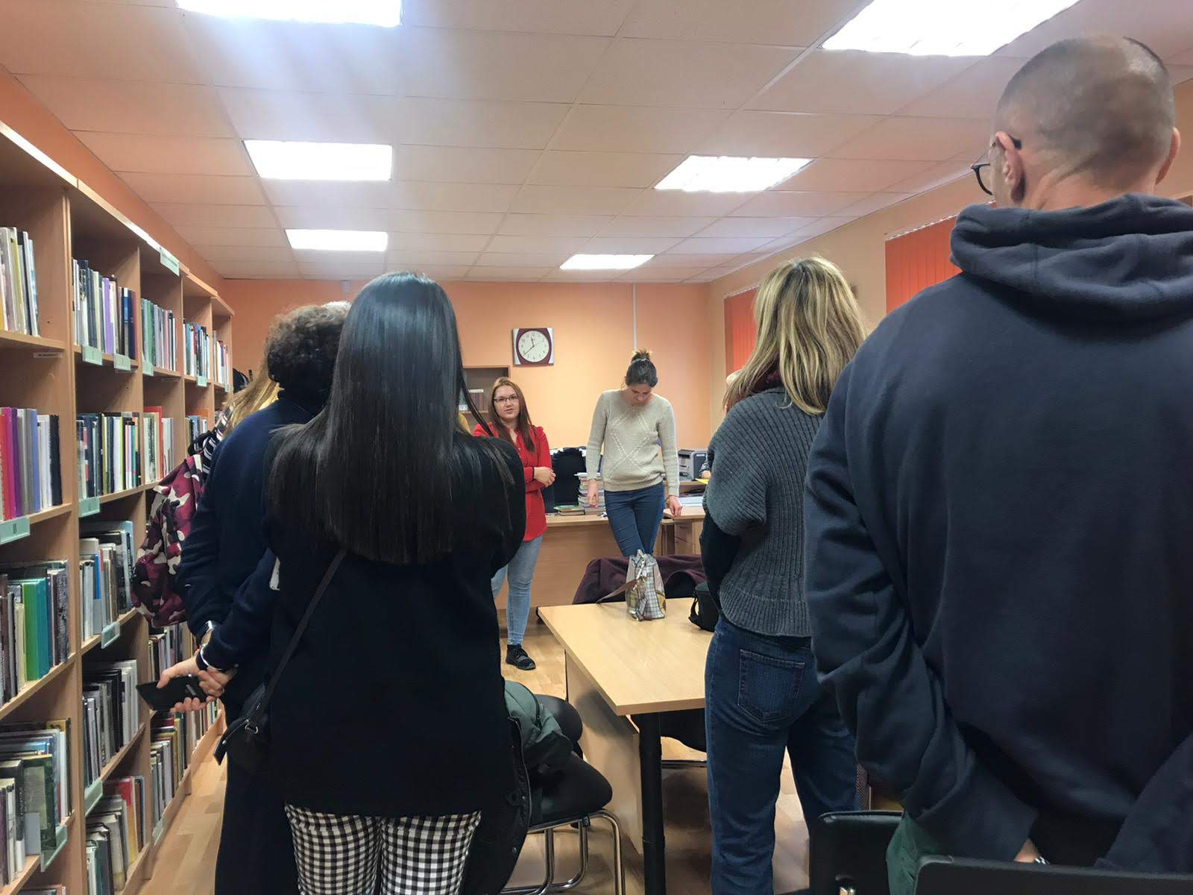
La Biblioteca di Gulbene
Luogo di incontri con i libri e con l’altro da se’.
Bambini, ragazzi e adulti partecipano ad un «contest» annuale a livello nazionale. I vincitori sono coloro che leggono piu’ libri e scrivono le migliori recensioni.

Slide 14
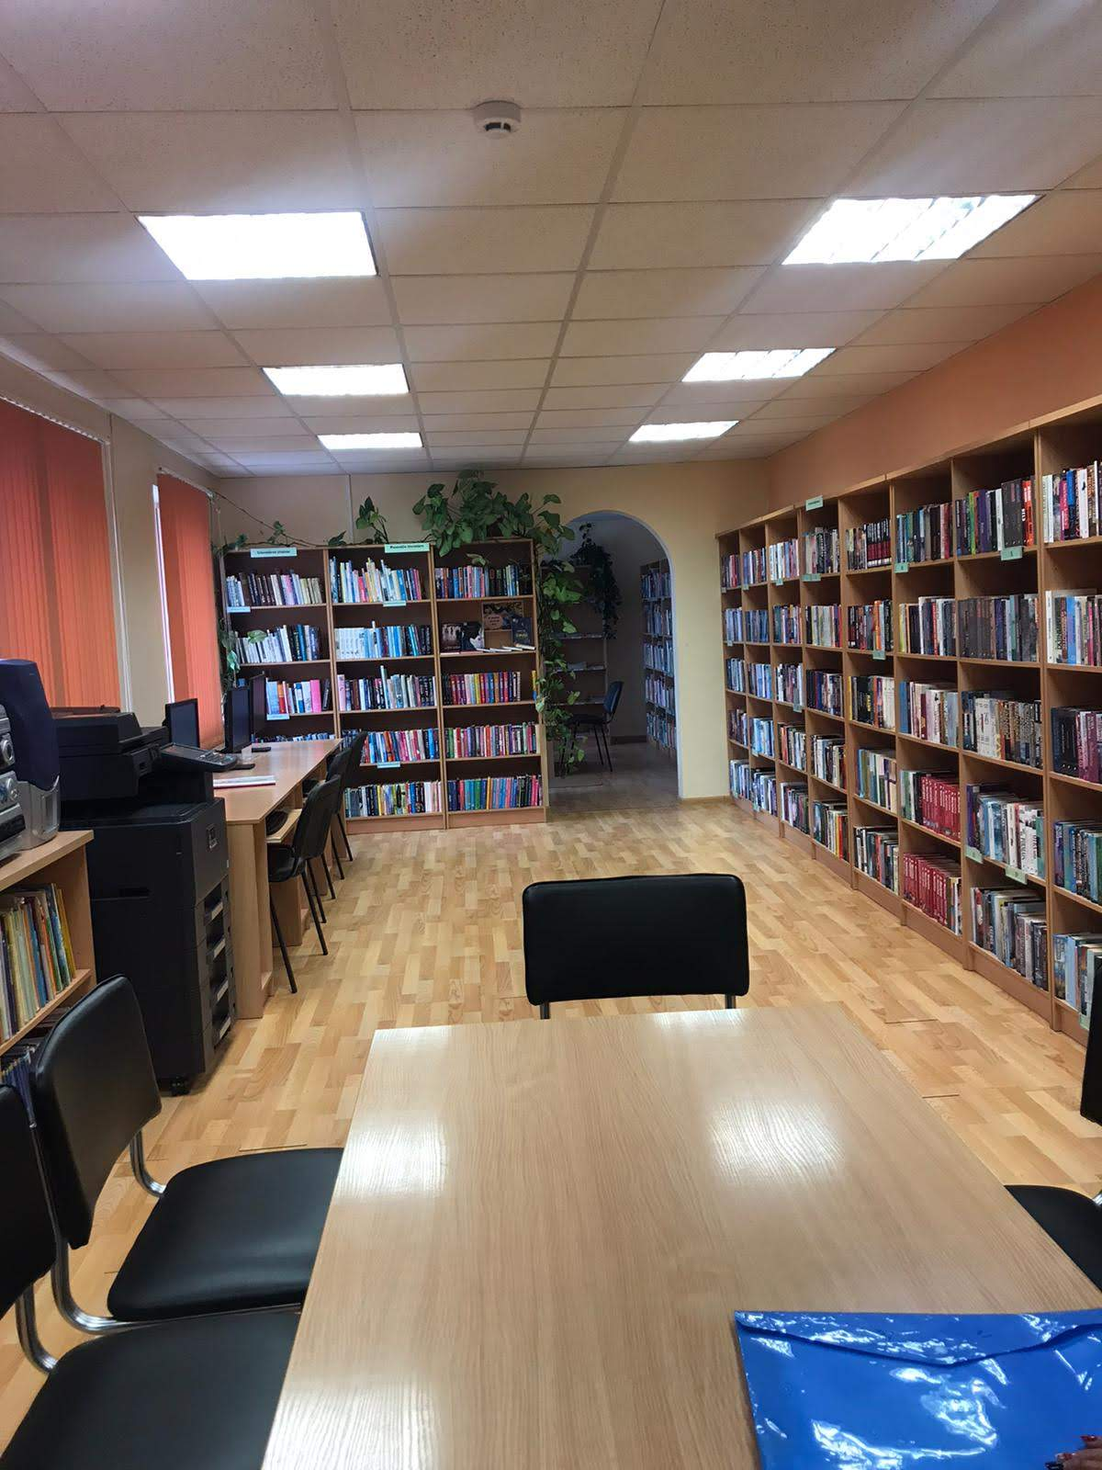
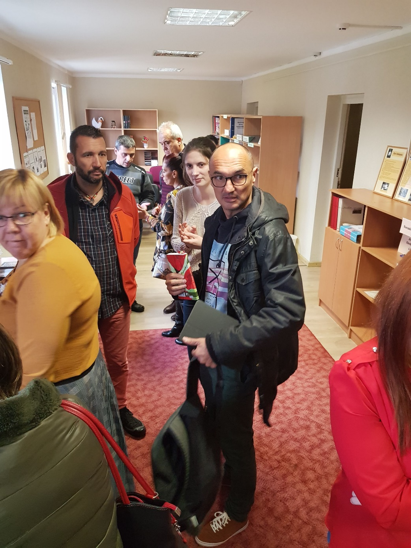
Gli adulti e i ragazzi frequentano la biblioteca anche per ritrovarsi in un luogo accogliente ed ospitale arredato secondo le esigenze delle diverse fasce di età .

Slide 15
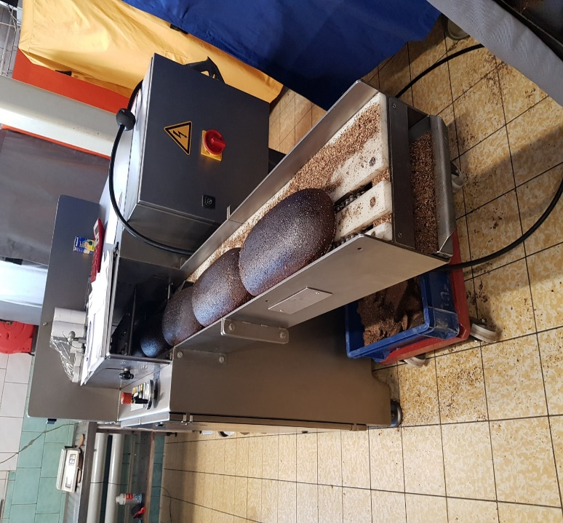
I docenti visitano l’azienda di produzione del pane locale con orzo e avena coltivati in Gulbene.
Viene descritta la filiera produttiva.

Slide 16
La Lettonia.
Qualche notizia…
La Lettonia è una Repubblica democratica con capitale Riga.

Slide 17
Costumi tradizionali lettoni.
Alcuni piatti tipici
Particolarmente diffuse sono le zuppe come quella di verdure o di pollo e i prodotti caseari, ad esempio i formaggi cremosi.
La borsch, a base di barbabietole, è la madre di tutte le minestre: dall'inconfondibile colore rosso, può essere fatta di soli ortaggi o integrata con carne di pollo
Il Rupjmaize è un pane nero tipico di Riga fatto di farina di segale. pronto ad accompagnare pranzi e cene. E' un pane dal sapore agrodolce ricco di proprietà nutritive. Per i Lettoni è simbolo di tradizione familiare e del lavoro duro.
Protagonisti di molti piatti sono salmone aringhe, carne di maiale e selvaggina.

